Slide 1
ISAS-京大宇宙ユニット
「宇宙環境の総合理解と人類の生存圏としての宇宙環境の利用に関する研究」
ゴールプラン説明
磯部洋明
京都大学宇宙総合学研究ユニット
ISAS共同研究部門 特定講師

Slide 2
宇宙総合学研究ユニットの体制
専任教員3名=ISAS共同研究部門
  磯部洋明 特任講師（理学分野＋とりまとめ）
  浅井 歩 特任助教（理学分野）
  坂東舞衣 特任助教
併任教員61(67)名 ()内は今年度内に加入予定メンバー含む
  理学研究科28名
  生存圏研究所12名
  工学研究科11名
  基礎物理学研究所2(3)名
  人間・環境学研究科1(2)名
  総合博物館1(2)名
  白眉プロジェクト1(3)名、防災研究所1名
  文学研究科1(2)名、こころの未来研究センター1名
  高等教育研究開発推進センター1名、エネルギー科学研究科1名

Slide 3
H24年度終了時までのゴールの設定
方針：
部局横断型の組織である宇宙ユニットを持つ京都大学と、ISASとの共同研究ならではの研究として、新しい研究分野を拓き、将来の新たなミッションへつながるような発展性のある成果を出すことをめざす。かつ着実な成果を出し、定量的評価可能なゴールを設定する
3名の専任教員は研究の中心部分を担い、かつ京大、ISAS及び他の研究機関の研究者を含む共同研究のコーディネートを行う
本プレゼンは、ISAS-京大共同研究の評価を行う際の基準となるべき成果目標について、京大側の案を提示するものです。

Slide 4
共同研究ゴールプラン目次
理学分野「太陽物理学を基軸とした太陽地球環境の研究」
  極端宇宙天気現象と太陽-地球環境の分野横断的研究
  深宇宙探査機への宇宙天気研究
  あかつきーひのでー地上共同観測
工学分野「宇宙生存圏に向けた宇宙ミッションデザイン工学に関する研究」
  地球接近小惑星の衝突回避のための軌道工学と惑星科学の融合研究
  将来の深宇宙探査ミッション軌道計画の方法論の確立に向けたDESTINYの軌道設計
  小天体探査ロボットの開発
伝統的な宇宙理工学の範疇を超えた新しい研究領域の開拓
  微生物の惑星間往来の可能性関する研究
  人類の生存圏拡大に伴う諸問題の多方面からの考察

Slide 5
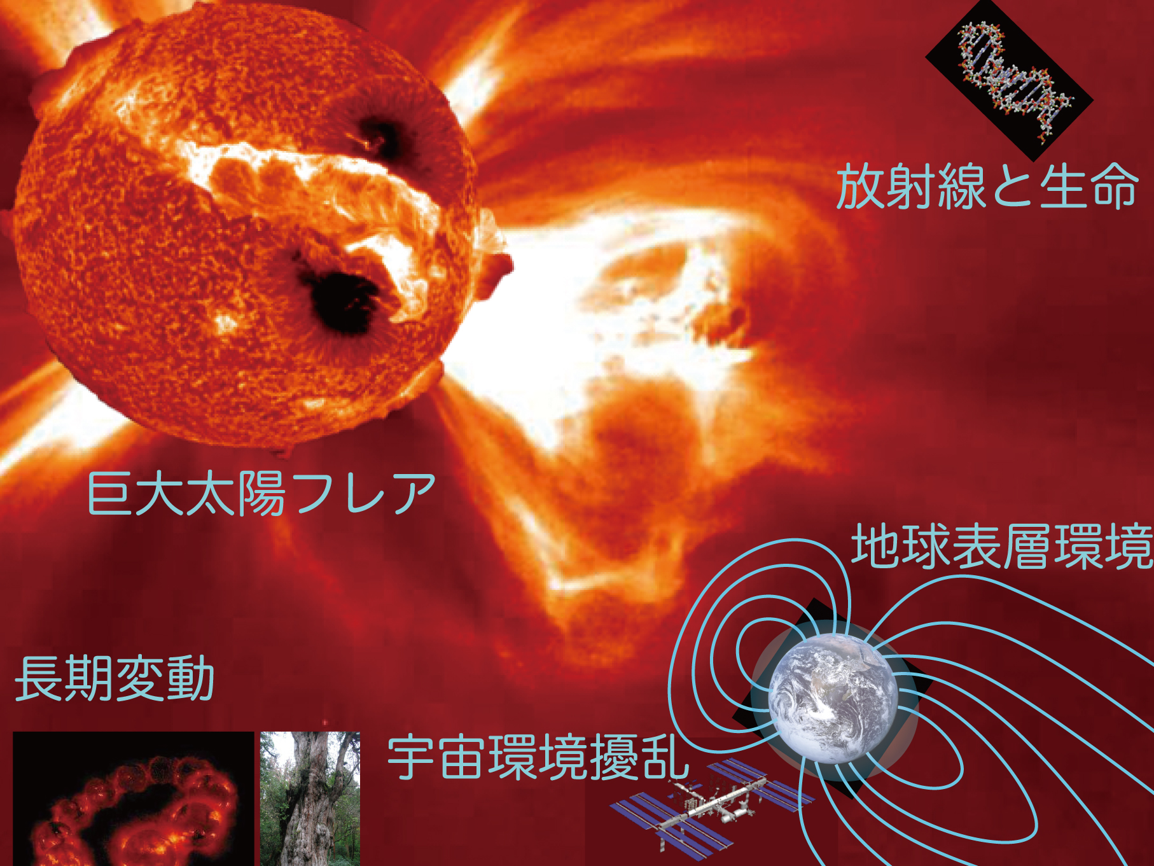
  理学分野I-1
  極端宇宙天気現象と太陽-地球環境の分野横断的研究
太陽型恒星の超巨大フレア観測（天文）
超巨大フレアの理論モデル（理論）
スペース（ひので）、地上観測（飛騨）による極大期の太陽フレア観測（太陽物理）
超巨大フレアの磁気圏、大気への影響（地球物理）
地上インフラへの影響（工学、防災）
生命への影響（放射線生物学、古生物学）
従来から進めてきた太陽-地球環境研究を一層強化しつつ、まだ誰もやっていない極端宇宙天気現象の研究を開始

Slide 6
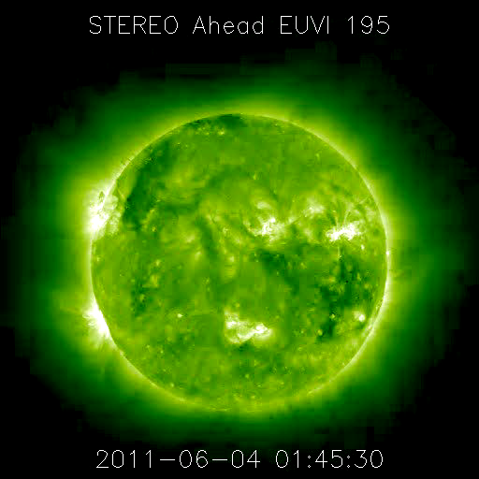
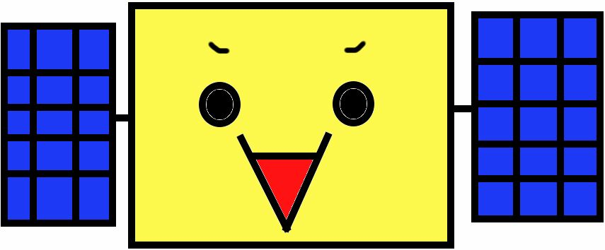

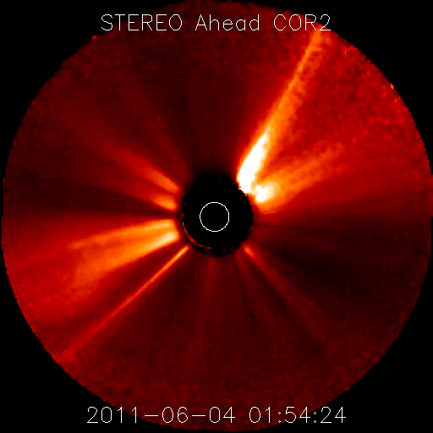
理2深宇宙探査機への宇宙天気
地球側から見ることのできない太陽面を唯一観測できる宇宙機であるSTEREOを用いた、深宇宙探査機への宇宙天気予報研究
「あかつき」側の太陽活動をモニター中
2011年6月4日
CMEきたかも！！！
Venus
CME
B
Mercury
A
SUN
Earth
図3. 2011年6月4日時点のあかつきとSTEREOの位置関係

Slide 7
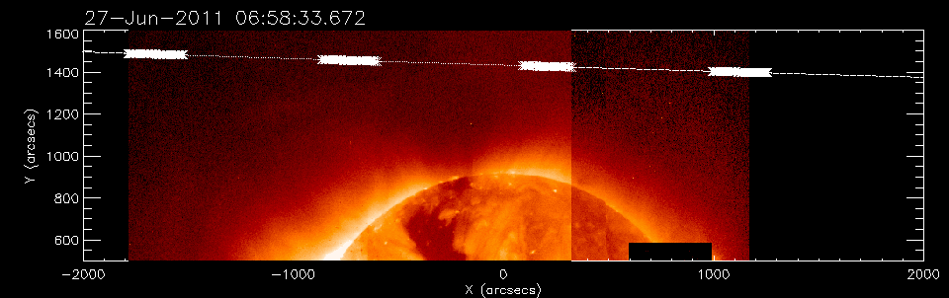
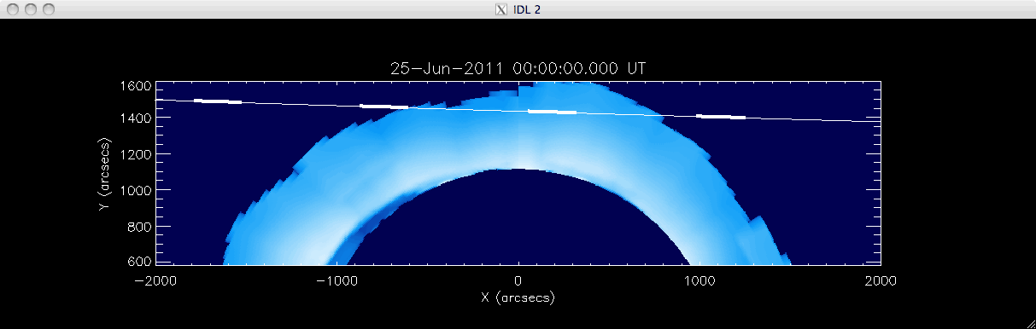
理3あかつきーひのでー地上共同観測
2011年6月、「あかつき」の太陽コロナ掩蔽観測にあわせ、「ひので」と地上望遠鏡の共同観測を実施。現在データ解析中
6/26
6/25
6/24
6/27
EIS観測視野
ひので
マウナロア
コロナグラフ
（電子密度）

Slide 8
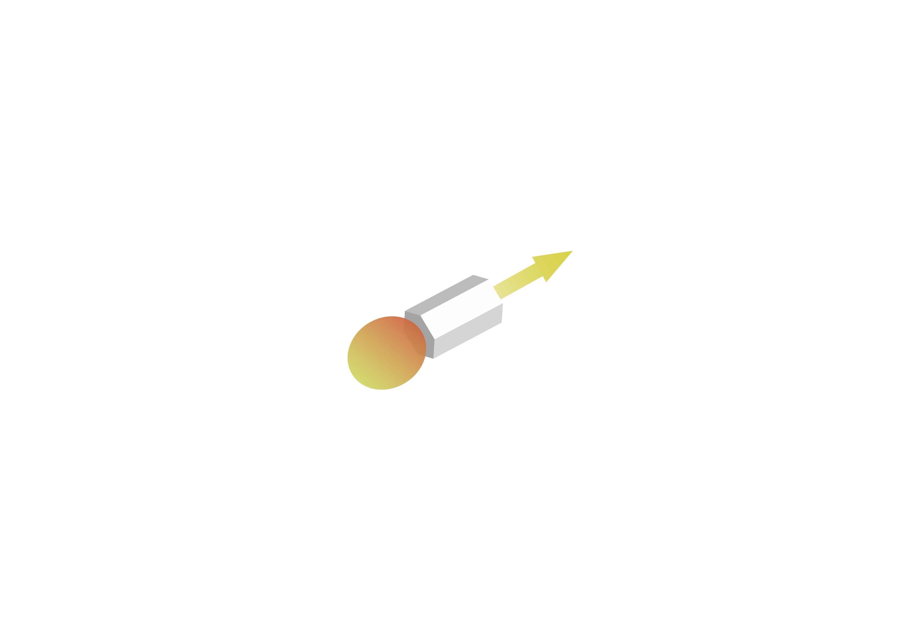
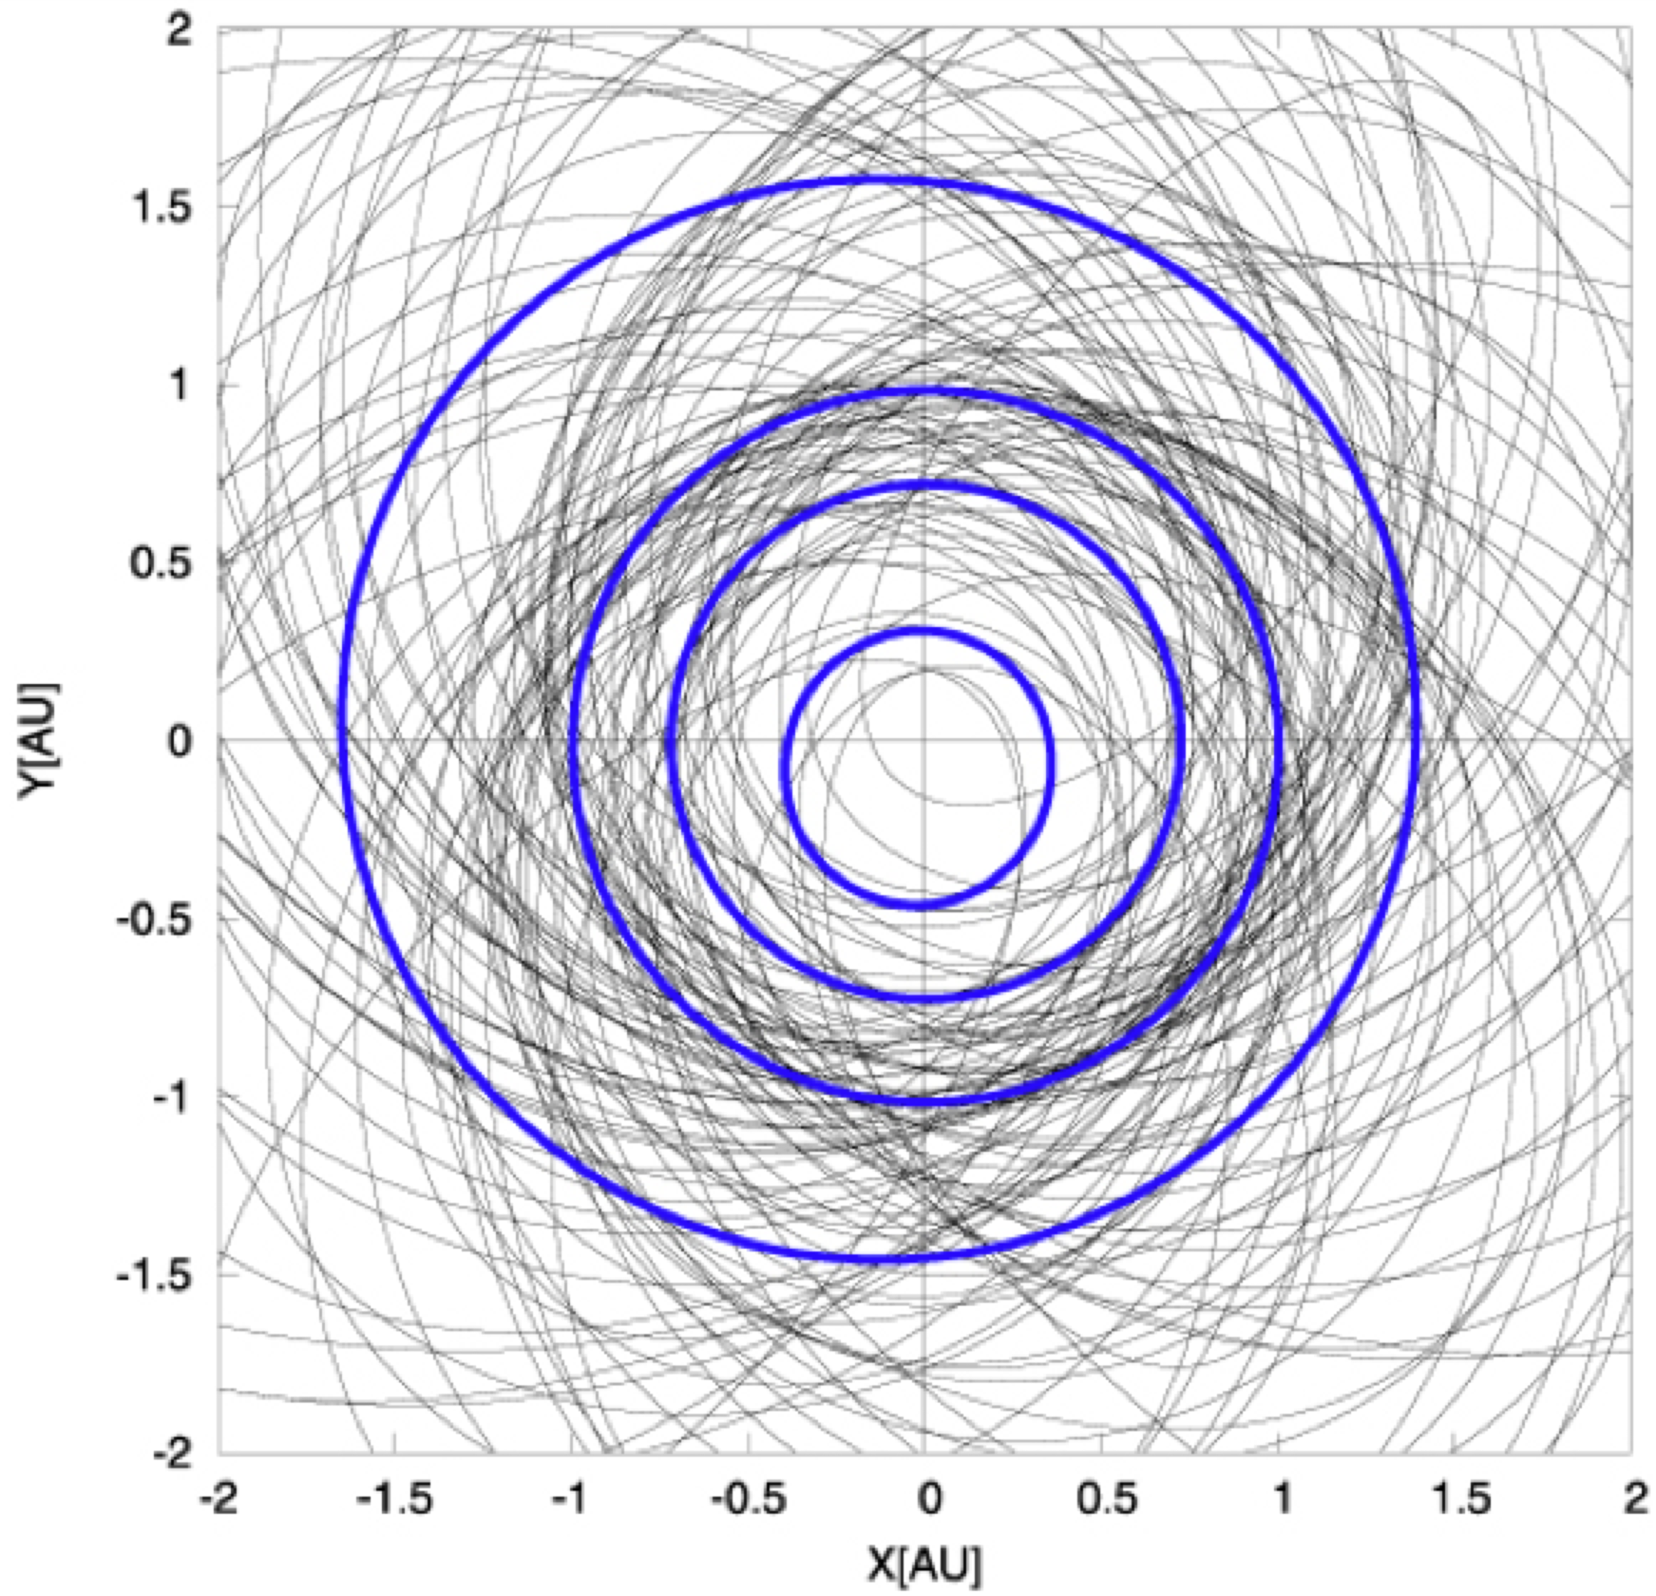


工1地球接近小惑星の衝突回避のための軌道工学
地球接近小惑星の衝突回避
  地球衝突問題を意識した小惑星のサーベイ観測および探査計画が立案されつつあるが，近い将来に起こりうる衝突回避問題に明確に答える研究成果および解決手段はまだ存在しない.
New Orbit
Original Orbit
Kinetic Impactor S/C

Slide 9

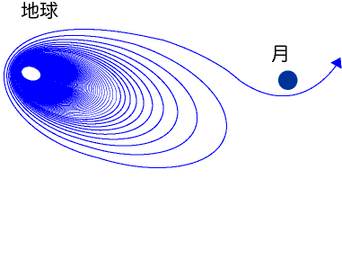
工2:DESTINYミッションの軌道計画
以下の３つの技術を組み合わせたミッション計画
  低推力推進
  多体問題
  スイングバイ
高度上昇フェーズにおいては電気推進による多周回軌道計画が要求される．さらに
  低高度における軌道計画では，放射線帯の回避
  月高度付近では月重力の影響
  （三体問題）
  太陽方向の制約などを考慮する必要がある．
複雑な制約条件のもとでの軌道設計

Slide 10
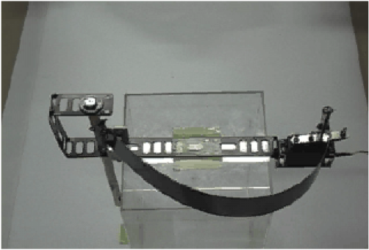
工3:小天体探査ロボットの開発
新たな移動メカニズムの提案
  飛び移り座屈現象の応用
大須賀公一（阪大），望山洋（筑波大），坂東麻衣（京大），藤本英雄（名工大）
提案内容：小天体探査ロボットの駆動方式に「飛び移り座屈現
象」を応用し，小型・軽量・省エネタイプの「駆動
ユニット」 を開発する
方針：小天体表面の固さと設置面の摩擦力への依存度を小さくする
内部に瞬発的トルク発生機／力発生機を内蔵
蓄積解放型のトルク発生機構
（バネなどにトルク／力を蓄積し瞬間的に解放）

Slide 11
III.伝統的な宇宙理工学の範疇を超えた
新しい研究領域の開拓
微生物の惑星間往来の可能性関する研究
  微生物がダストにしがみついて、太陽光圧や太陽風で惑星間を移動？
  軌道工学、古生物、放射線生物学、衝突の物理、
人類の生存圏拡大に伴う諸問題の多方面からの考察
  哲学、倫理学、科学技術社会論、文化人類学、宗教哲学、教育学、芸術

